Slide 1

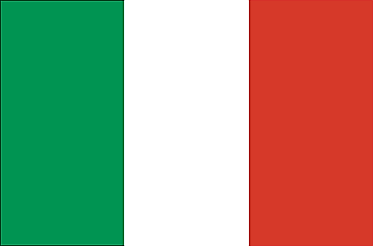

Республіка Італія
Площа 301 230 кв. км
Столиця Рим
Член ЄБРР, ЄС, МБР, НАТО, ОЭСР
Населення 58 103 033(липень 2005)
Державний устрій парламентська республіка, унітарна держава
Склад території 20 областей
Грошова одиниця євро

Slide 2
Герб Італії
Герб Італійської республіки складається з 3-х елементів:
- зірки
- зубчастого колеса
- віток оливи та дуба.
Гілка дуба говорить про силу і гідність італійського народу.
Сталеве зубчасте колесо - символ праці і воно відбиває першу статтю Конституційного закону, в якій сказано : "Італія - демократична республіка, заснована на праці".
Гілка оливи символізує миролюбність нації, прагнення, що означає, до внутрішньої згоди в країні і інтернаціонального братерства за її межами
В наші дні її присутність вказує на приналежність до збройних сил Італії

Slide 3
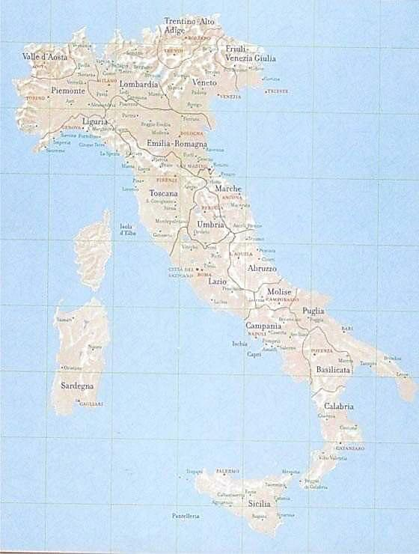
Регіони Італії
20 областей: Сицилія, Калабрія, Базиліката, Апулія, Кампанія, Малізе, Абруццо, Лаціо, Марке, Умбрія, Тоскана, Емілія-Романья, Лігурія, Венето, Фріулі-Венеція-Джулія, Торентіно-Альто-Адідже, Ломбардія, П’ємонт, Валле-д’Аоста, Сардинія

Slide 4
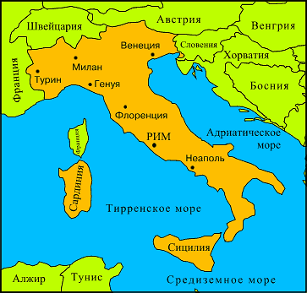
ЕГП: Держава на півдні Європи.
Сусіди: Швейцарія, Австрія, Словенія, Франція.
Італії так само належать острови Ельба, Сицилія і Сардинія.

Slide 5
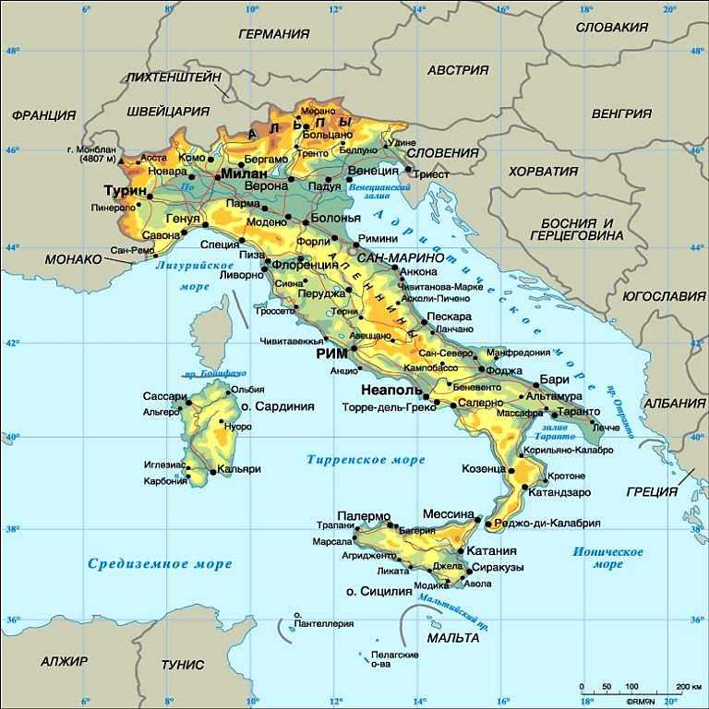
Рельєф:
Гори:
80% площі - Альпи, Апенніни (вулканізм, землетруси)
Рівнини:
20% площі займає Паданська рівнина

Slide 6
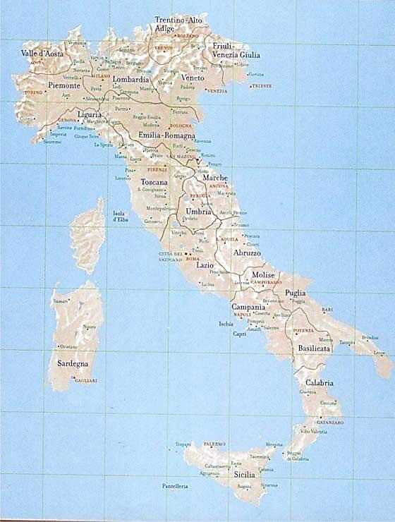
Корисні копалини
Залізна руда (Аост, о. Ельба)
Поліметалеві руди
Ртутні руди (Тоскана)
Марганець (Лігурія і в Центральна Італія )
Буре і кам'яне вугілля (Сардинія, Тоскана, Умбрія, Калабрія)
Нафта (Сицилія, Паданская рівнина)
Природний газ (Паданская рівнина, шельф Адріатичного моря, Сицилія)
Карарський мармур (Карар (Тоскана)
Сірка, калійний і кам'яний солі, асфальт, бітум (Сицилія)

Slide 7
Клімат
1) південь і центр – субтропічний пояс, середземноморський тип клімату
Температура січня - + 8 … 10ºС; липня - +24ºС; опади 400 мм, опади переважно випадають зимою, літо сухе та спекотне
2) північ – помірний пояс, морський тип клімату
Температура січня - + 0ºС; липня - +22ºС; опади – 1000 мм.
Річки
На річках Альп побудовані гідроелектростанції, які виробляють електроенергію. Також протікають річки По, Тібр (до Риму).
Грунт
бурі лісові, коричневі, червоноземи.

Slide 8
НАСЕЛЕННЯ
І тип відтворення;
Природний приріст – 0,9 (але цей показник поступово знижується);
Сальдо міграції – від'ємне: еміграції до Німеччини, Франції, Великої Британії
Однонаціональна країна: 94% - італійці, 2,5 - сардинці, 1,4 - фріули;
Релігія – християнство (католицизм);
Середня густота населення – 191,3 чол. на км. кв.;
Максимальна – 340-400 чол. на км. кв.;
Мінімальна – гори – менше 35 чол. на км. кв.;
Рівень урбанізації – 67%
Великі міста – Рим (2,8 млн.), Мілан (1,6 млн.), Неаполь (1,2 млн.), Турін (1,1 млн.);
Тривалість життя - 76(ч), 83(ж)
Мови - італійська, німецька, французька та ін.
Письменність - 98%

Slide 9
Населення країни

Slide 10
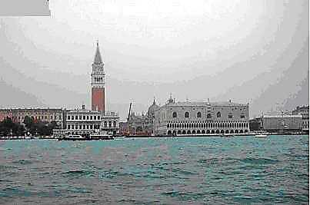
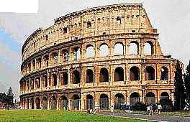
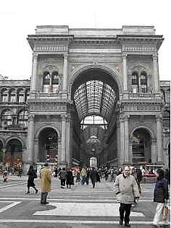
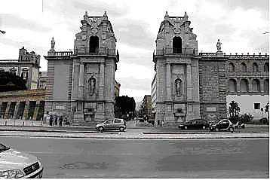
МІСТА ІТАЛІЇ
Рим
Палермо
Венеція
Мілан

Slide 11
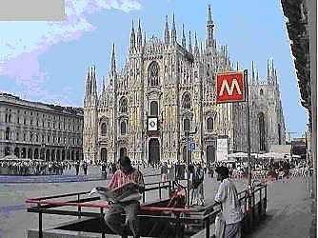
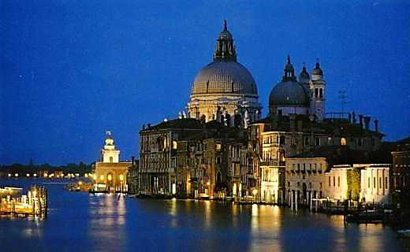
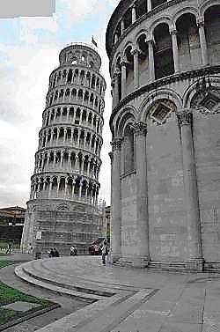
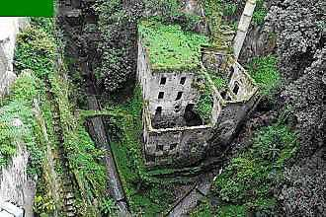
Соренто
Венеція
Мілан
Піза

Slide 12
Визначні місця Італїї
Мілан
Рим
Венеція
Флоренція
Далі

Slide 13
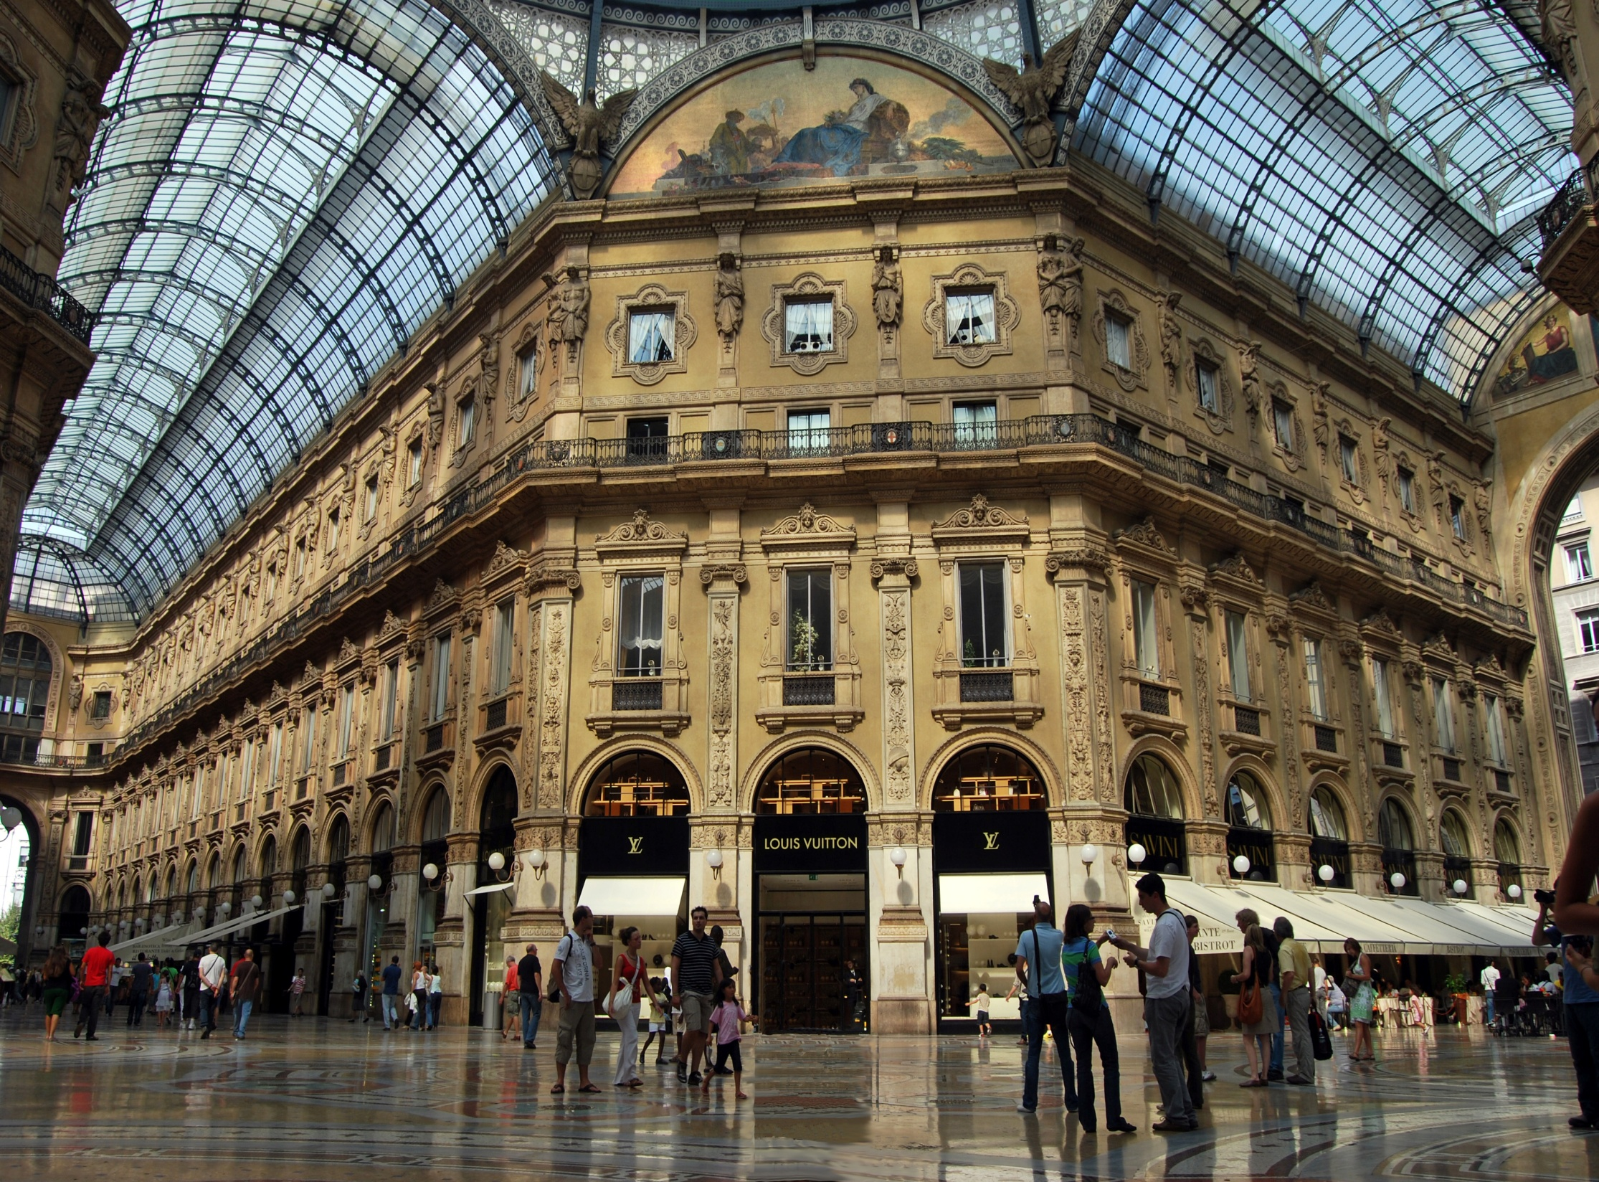
Галерея Вітторіо Еммануеля

Slide 14
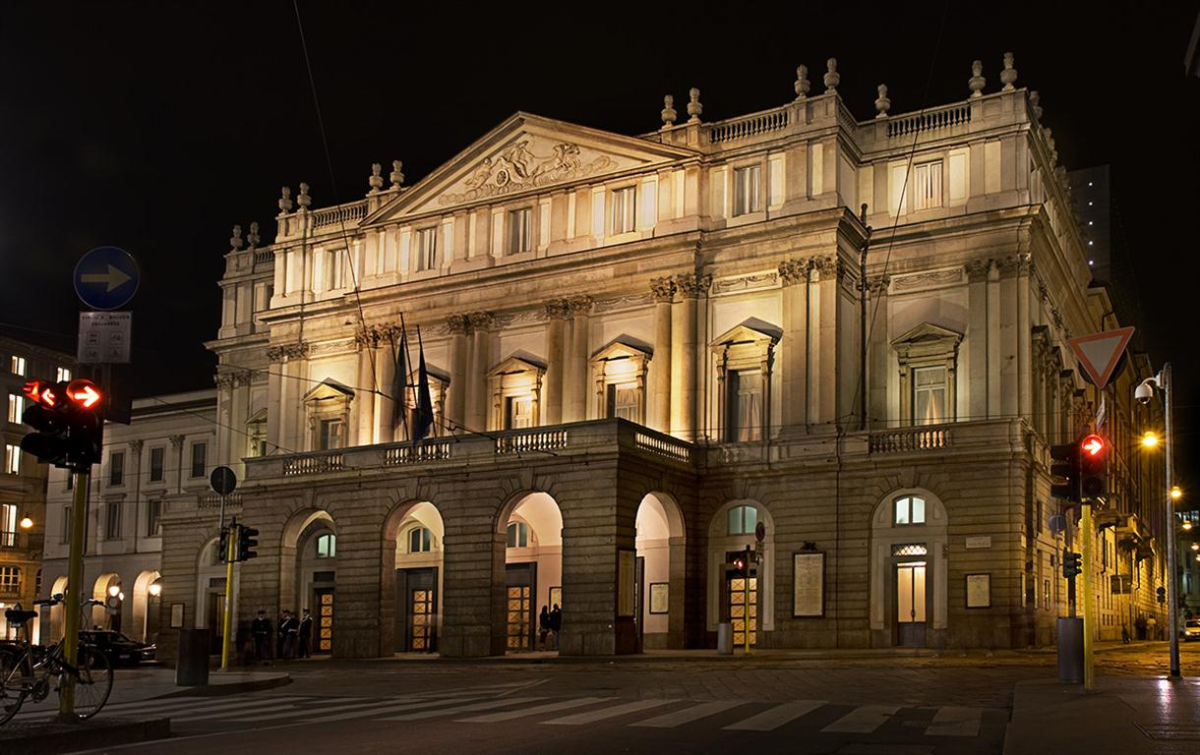
Ла Скала

Slide 15
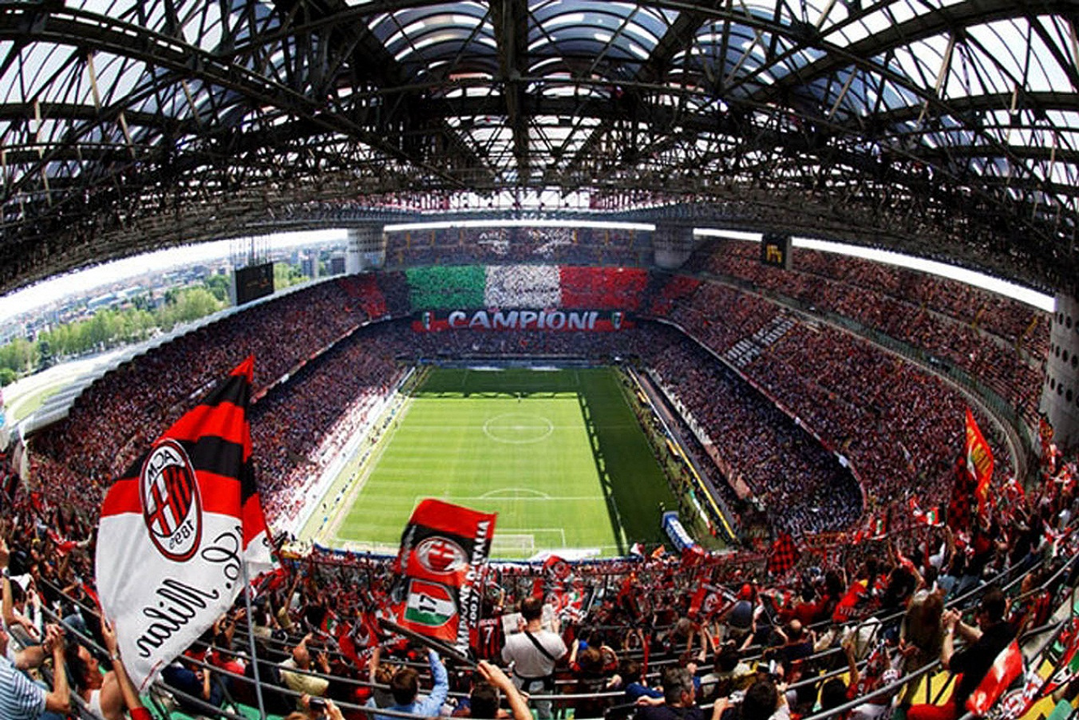
Сан-Сіро
НАЗАД

Slide 16
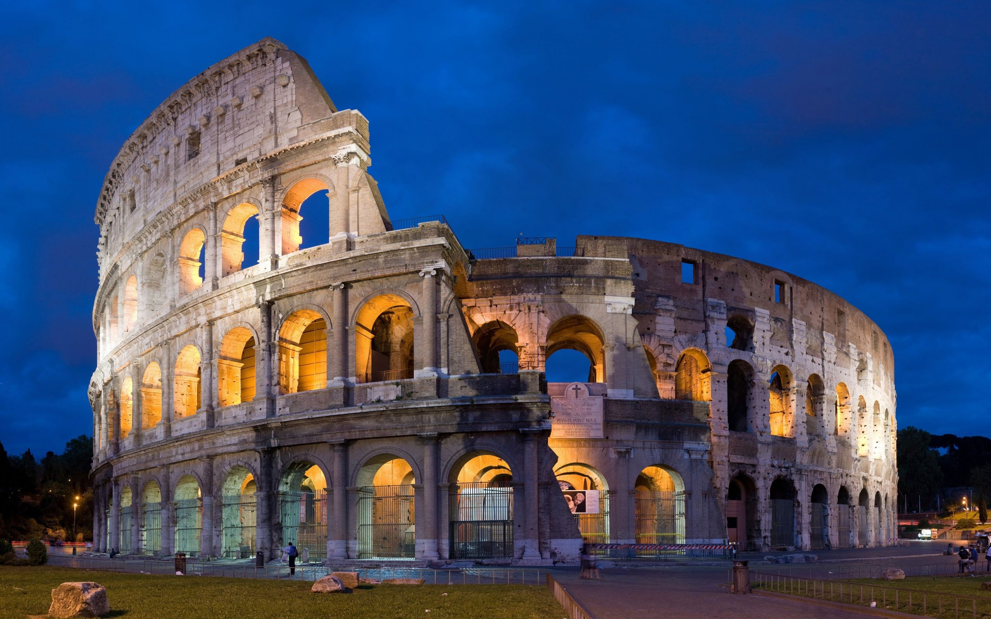
Колізей

Slide 17
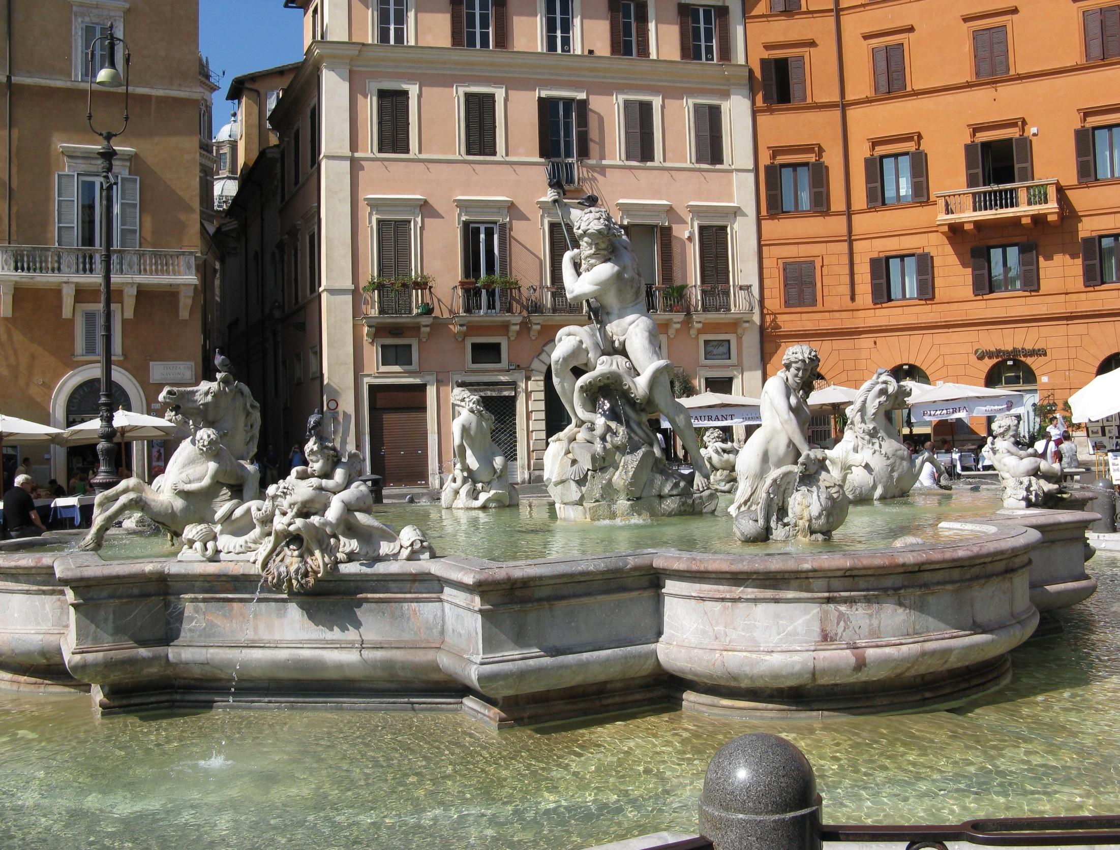
Площа Навона

Slide 18
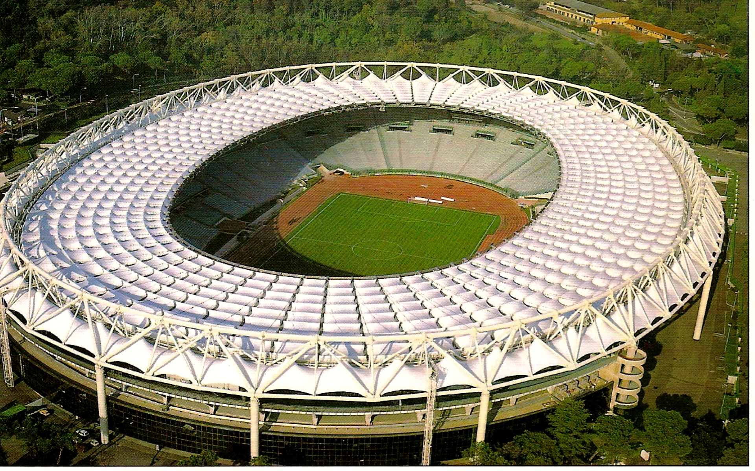
Олімпійський стадіон
НАЗАД

Slide 19
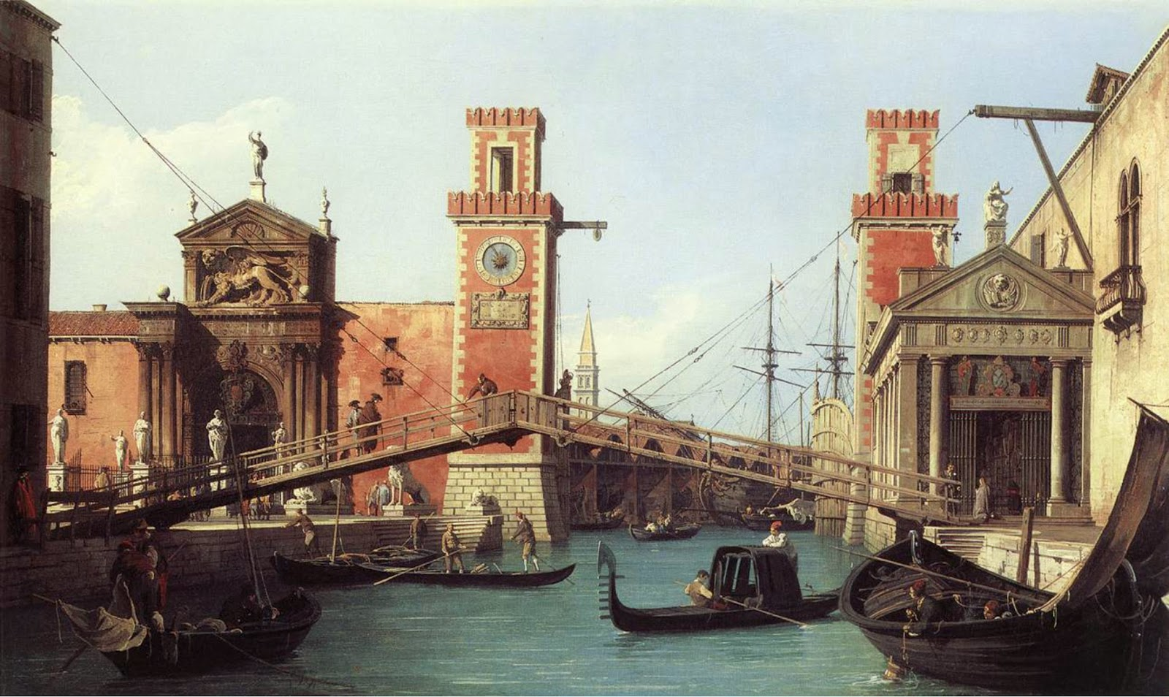
Венеціанський Арсенал

Slide 20
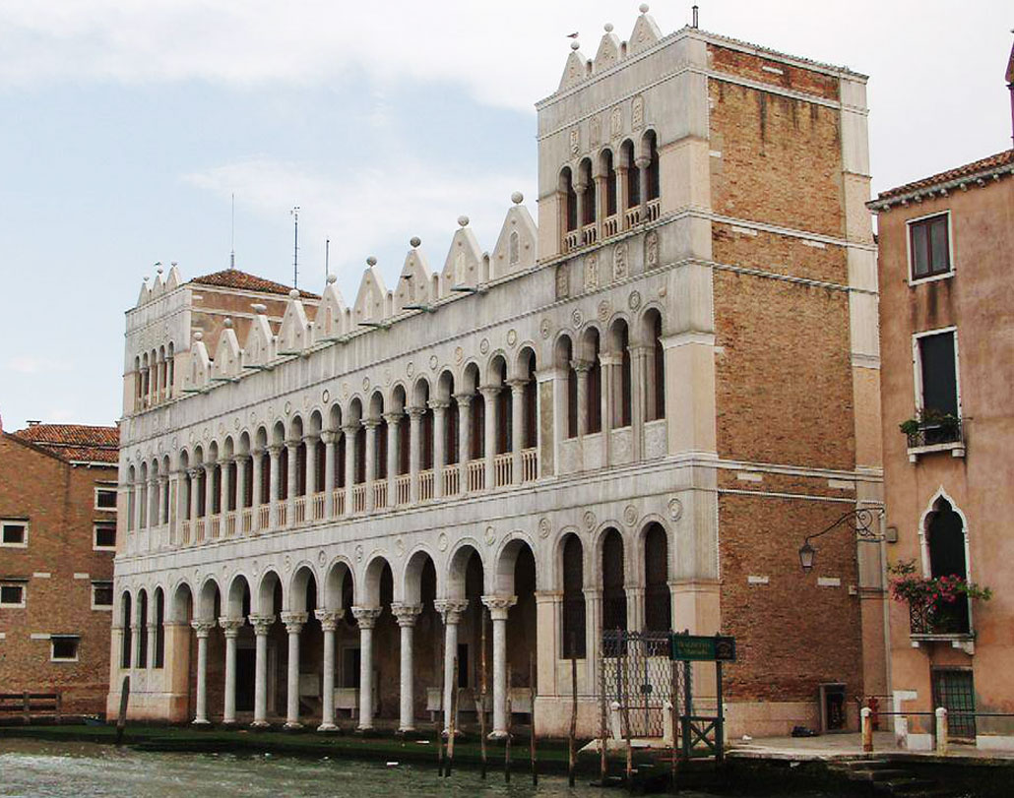
Фондако деї Турки

Slide 21
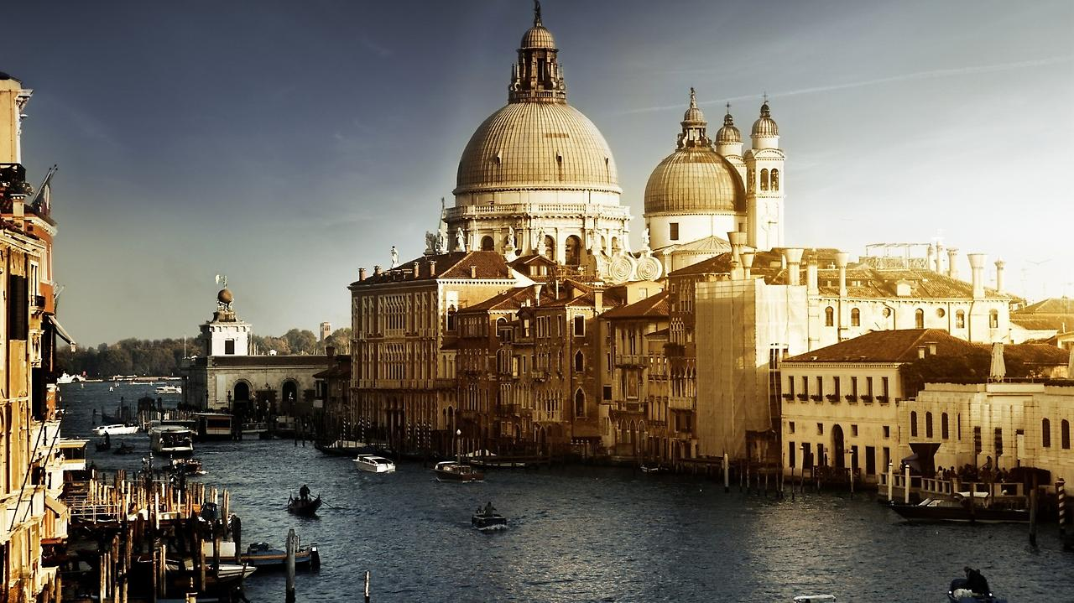
Собор Санта-Марія делла Салюте
НАЗАД

Slide 22
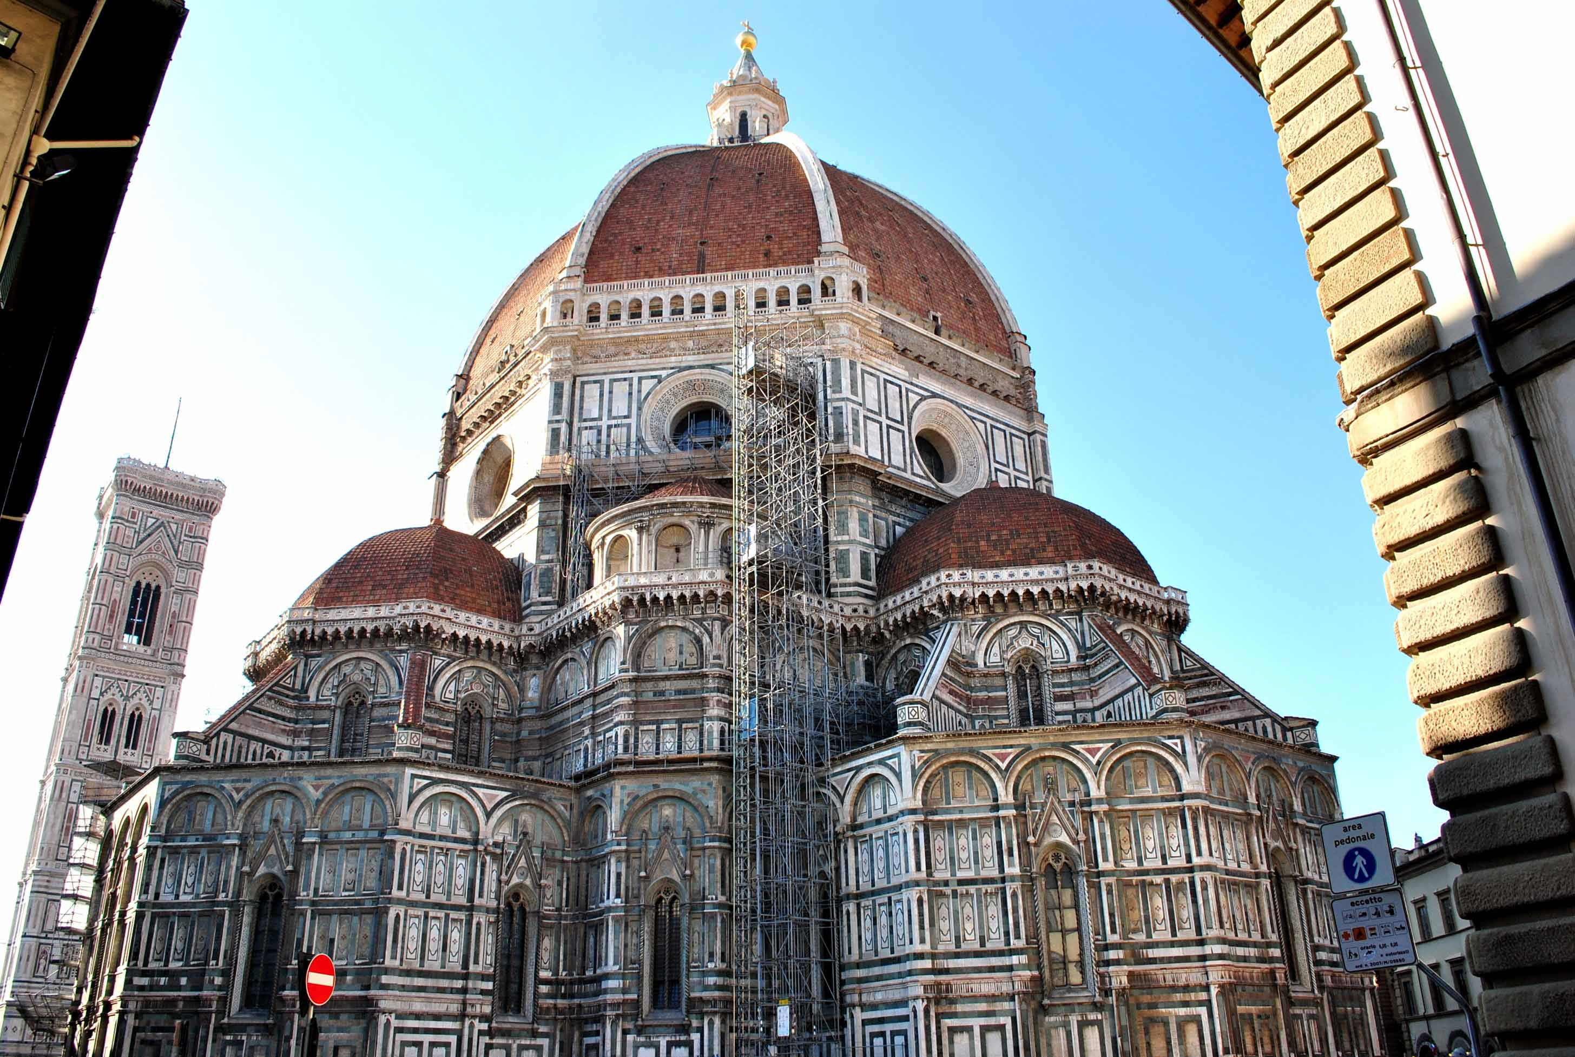
Собор Дуомо (Санта Маріа дель Фьоре)

Slide 23
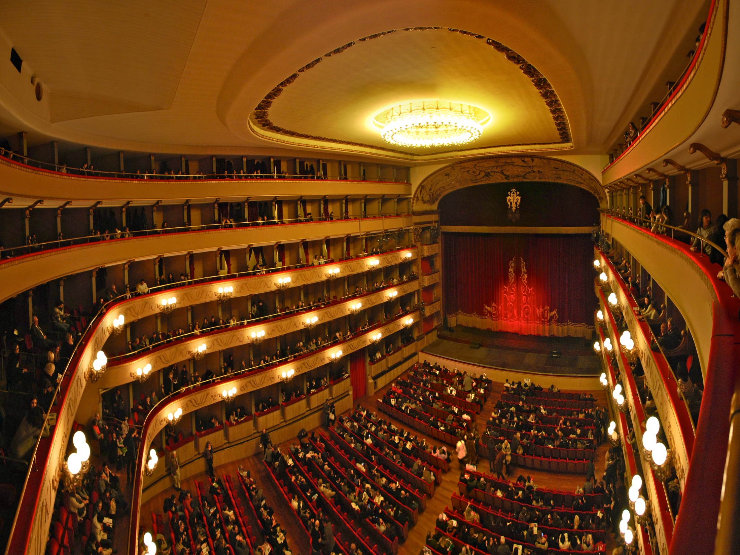
Театр Верді

Slide 24
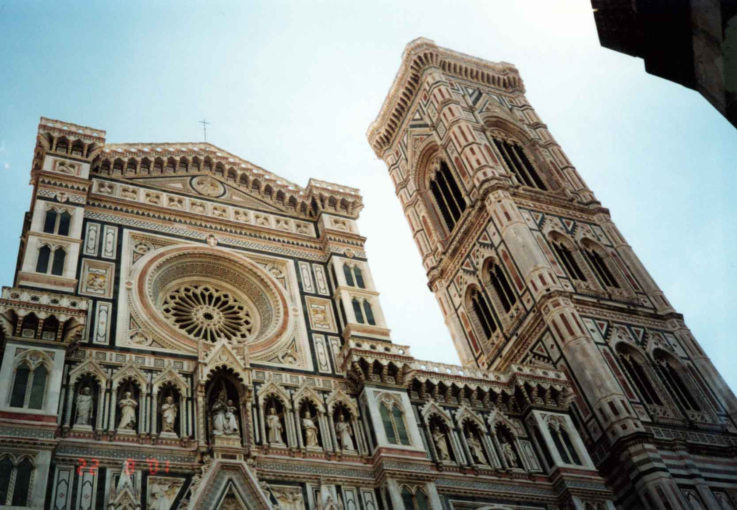
Дзвінниця Джотто
НАЗАД

Slide 25
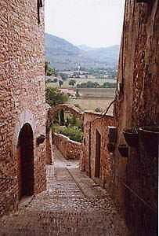
Звичаї італійців
1) Діти
У італійській сім'ї 1 або 2 дитини, дітям дозволено витворяти що завгодно, ніхто їх не лає
2) Закони
Щоб жити в цій країні згідно із законом, італійський громадянин зобов'язаний вивчити 800000 всяких правил і законів, ремені безпеки обов'язкові для усіх, але ніхто і ніколи їх не пристібає (у Італії дуже популярні майки з намальованими на них ременями).
3) Рукостискання
Рукостискання в Італії несе в собі певний символ: воно показує, що руки, що тягнуться один до одного, беззбройні.
4) Податки
Італія - це країна, в якій рівень податків, - один з найвищих у світі, а населення якої славиться тим, що не платить податків

Slide 26
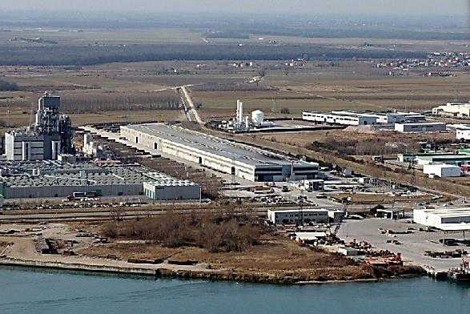
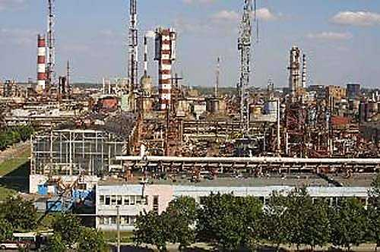
Промисловість
ПЕК – добування газу, нафтопереробка (Мілаццо, Генуя, Венеція); ТЕС – 78%, ГЕС – 20%, АЕС – 1,5 %, ГеоЕС – 0,5%.
Металургія - чавун, сталь, труби (Таранто, Неаполь, Генуя, Мілан та ін.). Більшого розвитку набула кольорова металургія: найбільш розвинена алюмінієва промисловість (пн-сх., Сардинія, Мілан), цинк (Сардинія), Магній (Больцано), олово (Тоскана).
Машинобудування – суднобудування (Трієст, Генуя, Палермо, Монфальконе), літакобудування (Турін, Неаполь), верстатобудування (Ломбардія, П'ємонт), трактори (Паданська рівнина), електротехніка (Мілан, холодильники, пральні машини), електротехніка (Мілан, Турин, Рим, Неаполь)

Slide 27
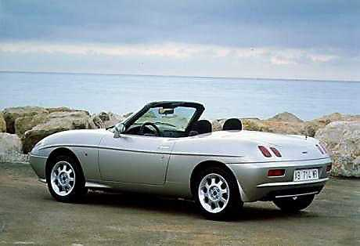
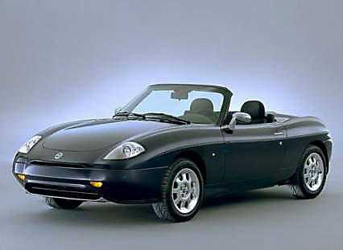
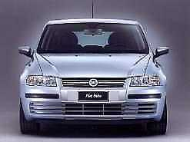
Промисловість
Автомобілебудування.(1/4 оброблювальна промисловість, зайнято 2 млн. чол.) – «Феррарі» (Мілан), «Мазераті», «Ланча»; найбільша – «Фіат» (Турін), «Альфа-Ромео» (Неаполь).

Slide 28
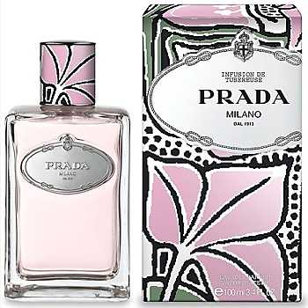
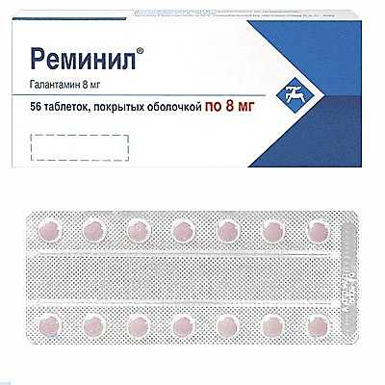
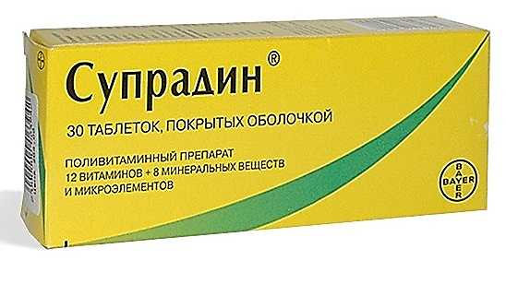
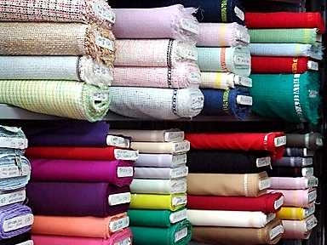
Промисловість
Хімічна (в основному працює на імпортній сировині) – пластмаси, СВ, СК (Неаполь, Турін, Мілан), шини – (Турін, Мілан), ліки, парфуми (Неаполь).
Нафтохімічна (найпотужніша в країнах Європи)
Текстильна промисловість – натуральні тканини (Ломбардія, П'ємонт), синтетичні тканини (Неаполь).

Slide 29

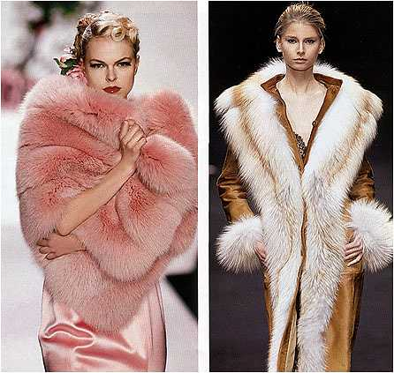

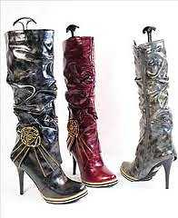
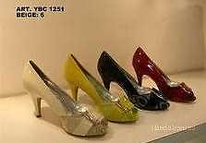
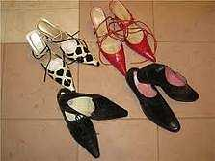
Промисловість
Швейна – готовий одяг (ІІ місце в світі) Турін
Взуттєва (Мілан)

Slide 30
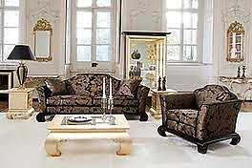
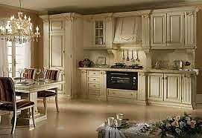
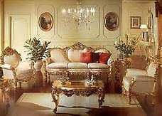
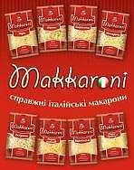

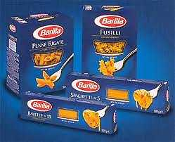
Промисловість
меблева промисловість ( у Італії склалася традиція робити меблі "під старовину")
Італія знаходиться на одному з перших місць у світі по розвитку ювелірної промисловості (здавна славляться своїми ювелірними виробами Флоренція, Рим, Венеція).
Харчова промисловість – макарони

Slide 31
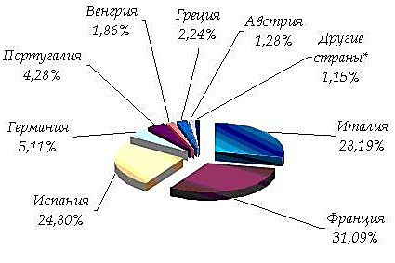
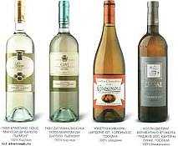
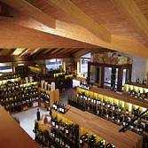
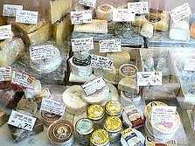
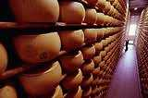
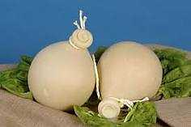
Промисловість
вино
сир

Slide 32







Сільське господарство
Тваринництво – м’ясо-молочне скотарство, свинарство (Паданська рівнина), птахівництво (передмістя)
Рослинництво – зернові культури, овочі, цукрові буряки (Паданська рівнина), виноград (Тоскана, Лаціо), оливи, цитрусові, тютюн (Сицилія, південь)

Slide 33



Туризм в Італії
Чималу частину доходу в казну Італії приносить туризм, великими центрами туризму є:
Рим
Флоренція
Турін
знаменитий гірськолижними курортами, в 2006 році в нім проходили XX Олімпійські ігри
Найбільшою популярністю у туристів користуються міста: Рим, Ватикан, Флоренція, Венеція, Турін. Перші чотири міста знамениті своїми культурними цінностями епохи Відродження.

Slide 34


Ватикан
Ця держава - центр католицької церкви, резиденція римського папи, а також скарб культури і мистецтв, включаючи собор Св. Петра і Сікстинську капелу.
Капітолійський пагорб

Slide 35


Венеція
Столиця каналів, королева Адріатики, чаклунська Венеція - найзагадковіше і привабливіше місто Італії, повільно зникаюче у водах затоки.
Головна водна артерія Венеції, що перетинає усе місто, завдовжки майже 4 км. Пролягає змійкою між залізничним вокзалом і акваторією площі Сан-Марко. Глибина - не більше 5 метрів, ширина - близько 50 метрів. Трохи далі ліворуч починається канал "Канареджо". Правий берег каналу закінчується будівлею церкви Кьєза дела Салюті.

Slide 36


Транспорт
Кількість аеропортів : 134
Довжина доріг : 479,688 км.
Кількість торгових судів : 565
Порти : Аугуста, Генуя, Ліворно, Равена, Таранто, Трієст, Венеція

Slide 37

Іноземні партнери і експорт
Країна експортує: автомобілі, мотоцикли, промислове устаткування, озброєння, хімікати, холодильники, пральні і конторські машини, текстильні і швацькі вироби, взуття, овочі, фрукти, цитрусові, провина

Slide 38
Іноземні партнери і імпорт
Країна імпортує: енергоносії, мінеральна сировина (залізна, мідна, поліметалеві, алюмінієві, марганцеві руди, кам'яне вугілля, нафта, газ), складні машини, хімікати, ліс, бавовник, вовна, продовольчі товари

Slide 39
Дякуємо за увагу)

